Slide 1
Урок - 10 (ток в средах) № 93.
раздел (VI)
ТЕМА: /т20/ Собственная и примесная проводимость полупроводников.
ЦЕЛИ: Знания учеников о полупроводниках и их проводимости.
Задачи: СОЗДАТЬ УСЛОВИЯ ДЛЯ ИЗУЧЕНИЯ ПОНЯТИЯ О ПРОВОДНИКАХ, ПРОВОДИМОСТИ ЧИСТЫХ ПОЛУПРОВОДНИКОВ И ПРОВОДНИКОВ С ДОНОРНОЙ И АКЦЕПТОРНОЙ ПРИМЕСЬЮ.
ТИП УРОКА:
ВИД УРОКА:
ДЕМОНСТРАЦИИ:
1. Зависимость сопротивления п.п. от температуры.
2. Действие термистора.
к/ф Полупроводниковые приборы.
ХОД УРОКА:
1 | Экспертиза повторения. | 5м
2 | Создание проблемной ситуации: <Почему сопротивление п.п. уменьшается при нагревании?> | 5м
3 | Эвристическая беседа по теме 21 с решением поставленной проблемы, выкладкам на доске, демонстрациями и заполнением справочника № 6 | 20м
4 | Повторение материала темы по опорному конспекту и акцентуацией сложных моментов | 5м
5 | ШахмаевСтр.192.??? (1,2,3,4,5*) стр.195 ???(1,2,3), стр.196 (1,2, 5.,3)
6 | СРсУ Шахмаев стр.189 пар.55, 56, 57 | 10м
ДЗ | т.21. (пар.71,72.76) Шахмаев пар. 55,56,57 | 50м

Slide 2
Домашнее задание.
Тема №23
§§ 113,114

Slide 3
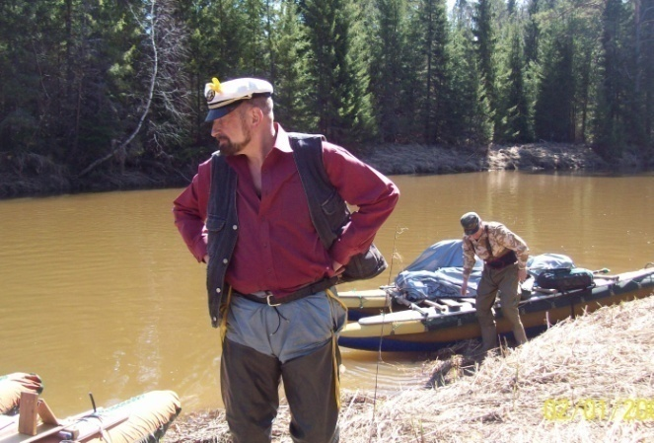
Физика 10
Тема №19
Полупроводники
Ток в полупроводниках
Физика от физика, стр.45

Slide 4
№23 ток в полупроводниках. Термисторы и фоторезисторы. §71,72,76
Si, Se, Ge, 4-я гр. Парноэлектронная PbS… при низких изоляторы
тепло свет
Ge
Е
Свободных электронов
Ge
Ge
Ge
… электронов связи «дырок»
Ge
собственная проводим.
чистый п.п N_{e}=N⊕ I_{e} > I⊕

Slide 5
Зависимость сопротивления ПП от температуры и освещённости.
свет
Тепло
Внутренний фотоэффект
R
К_{е} ≥ А_{освоб}
R
К_{е} ≥ А_{освоб}
0
Т
освещённость
Термистор
- дистанционно
- термометр
-
Фоторезистор
Экспонометр
- крыши
-

Slide 6
№23 ток в полупроводниках. Термисторы и фоторезисторы. §71,72,76
примесная проводимость
Донорная из 5гр. 5-й своб.
N_{e}>N⊕ I_{e} >>I⊕ пп n-типа
тепло свет
Ge
Е
Ge
As
Ge
Ge
n-типа ЭЛЕКТРОННАЯ

Slide 7
№23 ток в полупроводниках. Термисторы и фоторезисторы. §71,72,76
примесная проводимость
тепло свет
Акцепторная из 3гр.
Каждый …дырку
N⊕ >N_{e}
I⊕>>I_{e} пп р-типа
Ge
Е
Ge
In
Ge
Ge
р-типа дырочная

Slide 8
U
1. ВАХ п.п
Можно ли применять з-н Ома?
0 I
2.При низких температурах металлы - сверхпроводники. А п.п.- ?
3. Можно ли считать InP полупроводником, если энергия освобождения электрона в нем 2,0 10⁻¹⁹Дж?
(У кремния 1,76 10⁻¹⁹Дж, у германия - 1,12 10⁻¹⁹Дж.)
4. Какая проводимость будет если в германий добавить фосфор? Цинк? Галлий? Сурьму? (см. таблицу М)

Slide 9
Полупроводники – вещества, у которых при нагревании сопротивление уменьшается, так как увеличивается концентрация свободных заряженных частиц (электроны и дырки)
Электронная проводимость – упорядоченное движение свободных заряженных частиц
Дырочная проводимость - упорядоченное движение электронов связи
Собственная проводимость п/п – проводимость чистого п/п, в котором количество электронов равно количеству дырок
Примесная проводимость - …за счет примесей
Полупроводник р-типа имеет акцепторную примесь (3 группа), обладает преимущественно дырочной проводимостью
Полупроводник n-типа имеет донорную примесь (5 группа) и проводимость их преимущественно электронная
Применение п.п: метрополитен, освещение, учет товаров на конвейере
I = enSv

Slide 10
Урок - 11 (ток в средах) №94.
раздел (VI)
ТЕМА: /зт21/ Термисторы и фоторезисторы.
ЦЕЛИ: закрепить знания по теме 21.
Задачи: СОЗДАТЬ УСЛОВИЯ ДЛЯ ЗАКРЕПЛЕНИЯ ТЕМЫ.
ТИП УРОКА:
ВИД УРОКА:
ДЕМОНСТРАЦИИ:
ХОД УРОКА:
Викторина.
1 | Д.З. гр.1. | 2м
2 | Консультация по теме 21 | 3м
3 | Закрепление знаний по теме: аудиализация Собственная проводимость п.п. Термисторы и фоторезисторы. Примесная проводимость. визуализация | 10м 10м
4 | Применение знаний темы для решения задач | 10м
5 | Викторина. | 10м
ДЗ | гр. 1. Шахмаев | 50м

Slide 11
Домашнее задание.
Тема №19
§§ 113,114

